Slide 1
Қазақстан Республикасы Статистика агенттігі
ҚР Статистика агенттігінің 2012 жылғы жұмысының қорытындылары
және 2013 жылға қойылған міндеттері
2012 жылғы 2 сәуірдегі Үкіметтік сағатта ҚР Парламентінің Мәжілісімен берілген ұсыныстарға сәйкес
Астана, 2013

Slide 2
Қазақстан Республикасы Статистика агенттігі
ҚР Парламенті Мәжілісінің ұсыныстары:
Статистикалық ақпараттың құрылымын жетілдіру кешенін, соның ішінде пайдаланушыларды статистикалық деректермен жұмыс істеудің тиімді және ыңғайлы тәсілімен қамтамасыз ететін, жіктеудің тиімді жүйесін құру үшін экономикалық қызмет түрлері және негізгі көрсеткіштердің топтары бойынша іс-шаралар кешенін әзірлеу.
2 аспекті
статистикалық ақпараттың құрылымын оңтайландыру
статистикалық ақпаратпен жұмыс істеудің қолжетімділігін және қолайлылығын қамтамасыз ету

Slide 3
Қазақстан Республикасы Статистика агенттігі
1 аспект - статистикалық ақпараттың құрылымын оңтайландыру
статистиканың негізгі салалары бойынша Статистикалық жұмыстар жоспарын әзірлеу шеңберінде 105 статистикалық нысандар қайта қарастырылды.
еңбек және тұрмыс деңгейі, баға, инновация, тіркелімдер, көлік және байланыс, өндіріс, ауыл шаруашылығы, сауда және қызмет көрсету, туризм, экология статистикасы, құрылымдық статистика, конъюктуралық зерттеулер, әлеуметтік статистика
әр түрлі кәсіпорындардың және ұйымдардың қатысуымен 5 дөңгелек үстел өткізілді
бірқатар статистикалық нысандарды оңтайлату және олардағы көрсеткіштердің өзектілігі мәніне талқылау
статистикалық нысандар «Атамекен» ҰЭП сараптамасынан өткізілді, сыбайлас жемқорлыққа қарсы ғылыми сараптамалары алынды.
ҚР Президентінің жолдауы шеңберіндегі тапсырмаларды және іске асырылып жатқан мемлекеттік және салалық бағдарламаларды есепке ала отырып жаңа 12 статистикалық нысан қосылды.

Slide 4
Қазақстан Республикасы Статистика агенттігі
Мемлекеттік статистикамен мемлекеттік жоспарлау жүйесін үйлестіруді қамтамасыз ету бойынша
Жол картасының жобасы
( Жоба Агенттікпен әзірленген және бекітуге ПМК ға жіберілген)
Тапсырма
Мониторингілеуге жататын МЖЖ құжаттарының, индикаторлар мен көрсеткіштердің тізімін, оларға сәйкес СА-мен келісім бойынша әдістемені әзірлеу мен бекітуге жауапты мемлекеттік органдарды анықтау.
Ықпал етеді
Мемлекет пен қоғамның қажеттіліктеріне сәйкес статистикалық көрсеткіштерді мониторингілеуді жүйелеу.

Slide 5
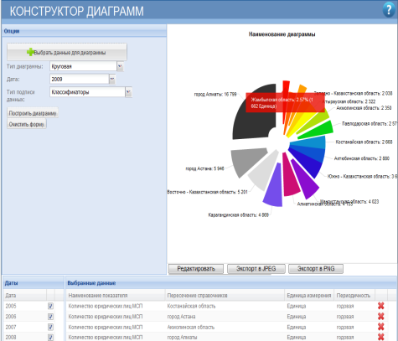
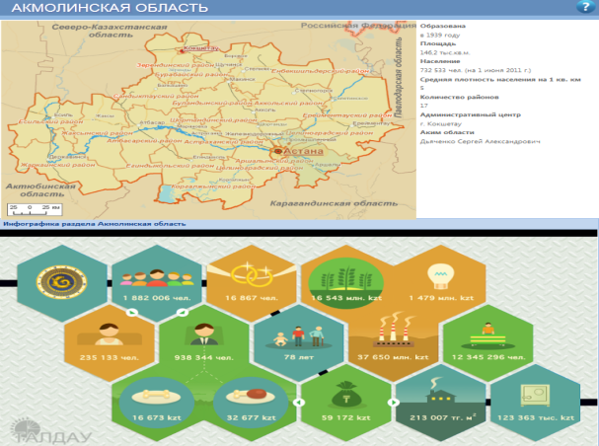
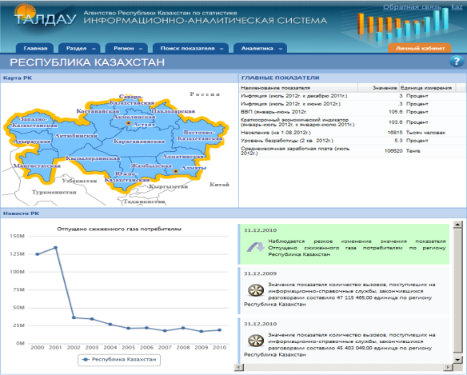
Қазақстан Республикасы Статистика агенттігі
2-ші аспект –статистикалық ақпаратпен жұмыс істеуде қолжетімділік пен ыңғайлықты қамтамасыз ету
«Талдау» ақпараттық-талдамалық жүйесі
Агрегатталған көрсеткіштер деректер қорымен серпінде және әртүрлі бөліністерде жұмыс істеуге ыңғайлы интерфейс.
Артықшылық:
барлық пайдаланушылар үшін оларға ыңғайлы уақытта статистикалық ақпараттың қолжетімді болуы;
көрсеткіштерді іздеудің ыңғайлы жүйесі;
қажетті көрсеткіштерден кестелерді, карталарды, диаграммаларды, графиктерді құрастыру мүмкіндігі;
әр пайдаланушының статистикалық ақпаратты сақтап және автоматты түрде жаңартып отыратын өз Жеке кабинетін ашу мүмкіндігі;
статистикалық көрсеткіштерге талдау жүргізу мүмкіндігі.

Slide 6
Қазақстан Республикасы Статистика агенттігі
2. Пайдаланушыларды дәйекті және өзекті ақпаратпен қамтамасыз ету мақсатында мемлекеттік органдар мен респонденттерден алынған статистикалық деректерді есептеу, талдау және өңдеу әдіснамасын
жақсарту бойынша жұмысты жалғастыру.
2012 жылы статистиканың түрлі салаларындағы есептеулер бойынша 10 әдістеме әзірленді және қайта қаралды.
мал шаруашылығы стастикасы, ақпараттық қоғам, ғылым және инновация, зейнетақы қорларының қызметін есепке алу, азық-түлікке және импортқа салынатын салықтар, туу және өлім бойынша және т.б
2013 жылғы 11 әдістемені әзірлеу және қайта қарау жоспарланған
Туризм статистикасы, еңбекпен қамту, тұрғын үй нарығындағы баға индексі, үй шаруашылықтарының шығысы мен кірісі статистикасы және т.б

Slide 7
Қазақстан Республикасы Статистика агенттігі
«ҚАЗСТАТ: Ұлттық статистика жүйесін нығайту» Дүниежүзілік Банкімен бірлескен жобасы
«ДЕСТАТИС» консорциумымен келісім шартқа қол 28.09.12 ж қойылды
(Германия, Ресей, Словакия, Чехия, Финляндия и Оңтүстік Кореяның статкеңселері)
Мақсаты
Қазақстанның статистика жүйесінің тиімділігін көтеру
МО арасындағы статистикалық жұмыстарды үйлестіруді жақсарту
Үздік ақпараттық-коммуникациялық технологияларды енгізу
Кадрлық әлеуетті көтеру
Халықаралық стандарттар мен әдіснамаларды енгізу
Пайдаланушылар және респонденттермен жұмысты жетілдіру
Міндеттері
Күтілетін нәтижелер
есептер санын 15 % дейін азайту;
кәсіпорындардың статистикалық нысандарды толтыруға жұмсалатын уақытын 40% - ға қысқарту;
2011 жылғы 27 желтоқсанда «Қарыз алу келісімін ратификациялау туралы»
ҚР Заңына қол қойылды.

Slide 8
Қазақстан Республикасы Статистика агенттігі
«ҚАЗСТАТ: Ұлттық статистика жүйесін нығайту»
Дүниежүзілік Банкпен бірлескен Жобасы
2012 жыл
22 ақпан – «ҚАЗСТАТ: Ұлттық статистика жүйесін нығайту жөніндегі жоба» жобасын іске асыру жөніндегі ведомствоаралық үйлестіру жұмыс тобын құру туралы Қазақстан Республикасы Үкіметінің қаулысы;
12 шілде – «ҚАЗСТАТ: Ұлттық статистика жүйесін нығайту жөніндегі жоба» жобасын ашу бойынша семинар;
28 қыркүйек – Германияның Федералды статистикалық кеңсесімен (Дестатис) келісім-шартқа қол қойылды, сондай-ақ олармен құрылған консорциумға Кореяның, Словакияның, Ресейдің, Чехияның және Финляндияның статистикалық кеңселері кірді;
Қазан-желтоқсан – консорциумның халықаралық консультанттарының алғашқы сапарлары.
2013 жыл
Ақпан – ҚАЗСТАТ жобасы бойынша халықаралық әріптестермен бірлескен жұмыс жоспарын бекіту және оны 2016 жылға дейін жүзеге асыру.
Жоспар шеңберінде қаралған:
халықаралық сарапшылардан консультациялық қызметтер алу;
Қазақстанда тренингтерді оқыту және жүргізу;
шет елдерде халықаралық тәжірибені зерттеу;
статистикалық әдістемелерді, сұраунамаларды, статистикалық көрсеткіштерді әзірлеу үдерістерін жетілдіру.

Slide 9
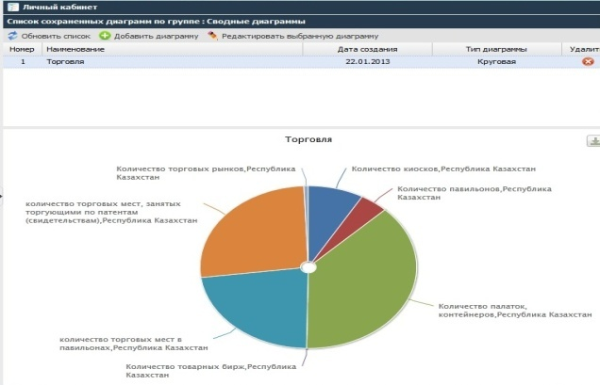
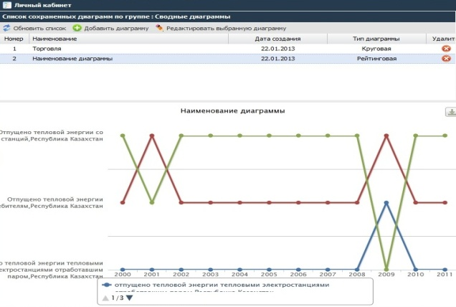
Қазақстан Республикасы Статистика агенттігі
3. «Талдау» ақпараттық-талдамалық жүйесінде статистикалық көрсеткіштер санын арттыру және халықтың, кіші және орта кәсіпкерліктің қолжетімді және уақытылы статистикалық ақпаратқа қажеттілігін қанағаттандыру үшін республиканың барлық өңірлерінде оның таратылу өрісін кеңейту.
«Талдау» АТЖ
2011 жылы 600 көрсеткіш жүктелді.
2012 жылы «Талдау» АТЖ жаңартылған нұсқасына қосымша 1400 көрсеткіш жүктелді».
«Пайдаланушының жеке кабинеті» модулі
Пайдаланушының Жеке кабинеттегі мүмкіндігі :
жүйені қарау кезінде құрастырылған және таңдалған барлық графиктерді, карталарды, кестелерді, жіктеуіштерді сақтау;
пайдаланушыға қызықты көрсеткіштер бойынша деректердің жаңартылуын бақылау;
құрастырылған графиктердің, карталардың, кестелердің автоматты түрде өзектендірілуі.

Slide 10
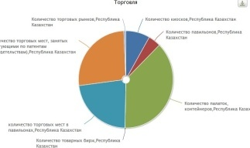
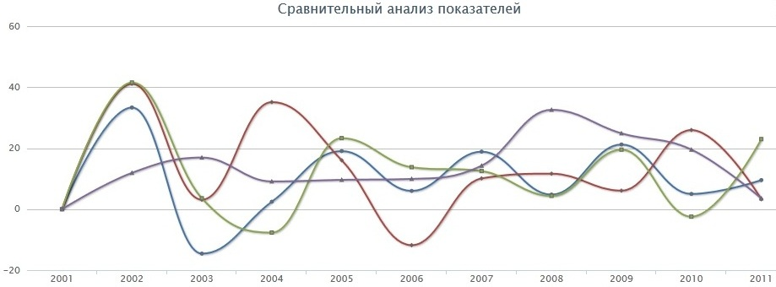
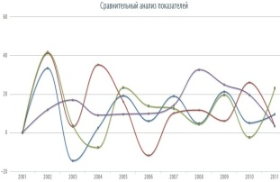
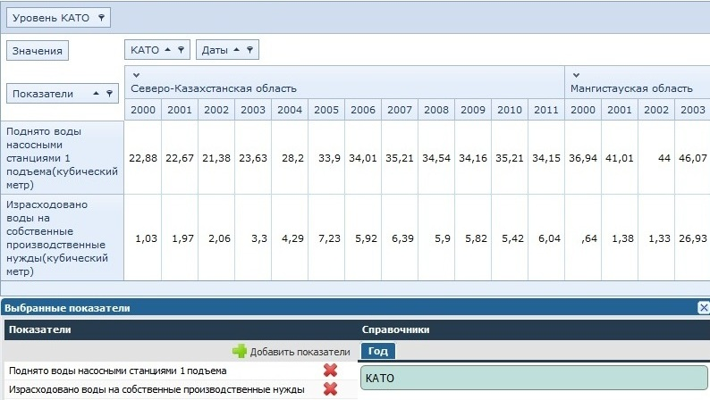
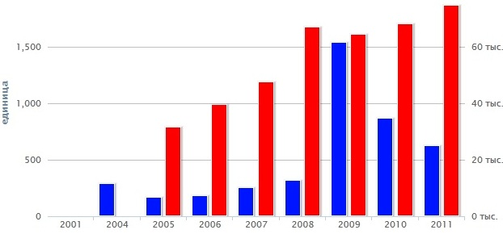
Қазақстан Республикасы Статистика агенттігі
«Талдау» АТЖ
«Талдау» модулі
Көрсеткіштің жиынтық талдауы жақсартылды
Кесте пайдаланушыға келесі мүмкіндіктерді береді:
әртүрлі ұсынымдардағы көрсеткіштер бойынша деректерді қарау;
деректерді бар барлық жіктеуіштер мен анықтамалар бойынша қарау;
жіктеуіштің және көрсеткіштің жеке бетіне өту;
кестелерді түзету;
қызықтырушы деректерді жеке кабинетте сақтау және әртүрлі форматта экспорттау.

Slide 11
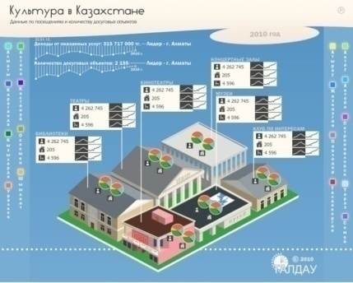
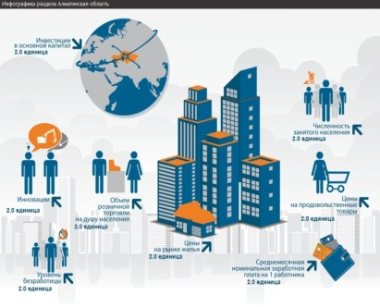
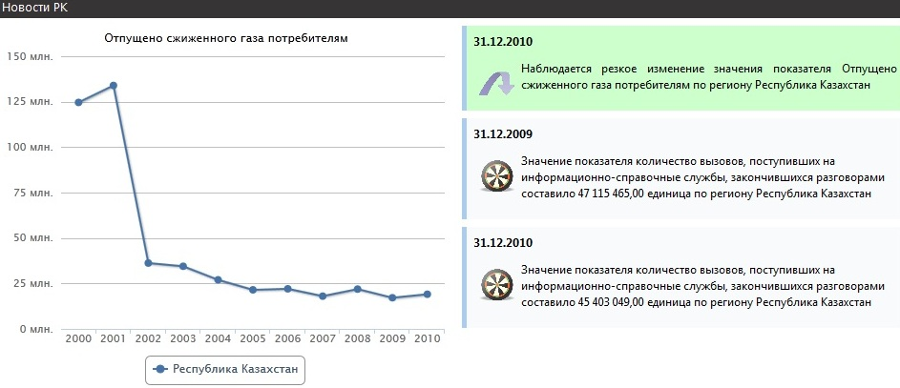
Қазақстан Республикасы Статистика агенттігі
«Талдау» АТЖ
«Инфографика» модулі
Мүмкіндік:
пайдаланушылардың қиын ақпараттарды, көрсеткіштерді, жіктеуіштерді түсіну мен қабылдауды жеңілдету;
жіктеуіштер мен көрсеткіштердің сапалы қасиетін бейнелеу;
пайдаланушыға статистикалық деректерді сәйкес тақырыпта қызықты графикалық түрде ұсыну.
«Автоматтандырылған жаңалықтар» модулі
Мүмкіндік:
белгілі статистикалық көрсеткіштер бойынша Республиканың өңірлеріндегі өзгерістер туралы хабарламаның автоматты шығарылуы.

Slide 12
Қазақстан Республикасы Статистика агенттігі
4. Мемлекеттік статистика органдары ұсынатын статистикалық ақпараттың сапасын және оның объективтілігін арттыру, сондай-ақ респонденттерден алынған статистикалық деректердің сенімділігін және қорғалуын қамтамасыз ету.
Агенттік АЖ 2011 жылға дейінгі сызбасы

Slide 13
Қазақстан Республикасы Статистика агенттігі
«е-Статистика» ИАЖ жобасының нәтижесінде болатын Агенттік АЖ сызбасы

Slide 14
Қазақстан Республикасы Статистика агенттігі
Қазақстан Республикасы заңнамасындағы алғашқы деректердің құпиялылығы туралы нормалар
«Мемлекеттік статистика туралы» Қазақстан Республикасының Заңы –статистикалық қызметті жүзеге асыратын мемлекеттік органдармен алғашқы деректердің құпиялылығын, алғашқы статистикалық деректерді статистикалық ақпаратты түзуден басқа мақсаттарда пайдаланбауға жол бермеуді қамтамасыз ету.
«Әкімшілік құқық бұзушылық туралы» Қазақстан Республикасы Кодексі – алғашқы статистикалық ақпаратты және дерекқорын жоғалтқаны, біреулерге беруі немесе заңсыз жария еткені үшін лауазымды тұлғаларға қатысты жауапкершілік туралы норма.
Дерекқорды қайта сәйкестендірілген түрде ғылыми мақсатта ұсыну және пайдалану ережесі – тек қана ғылыми мақсатта жоғары және жоғары оқу орнынан кейінгі білім беру бағдарламасын іске асыратын заңды тұлғаларға беріледі.

Slide 15
Қазақстан Республикасы Статистика агенттігі
5. «е-Статистика» біртұтас ақпараттық-талдау жүйесін қалыптастыру үшін статистикалық деректердің қайталануын болдырмау, сондай-ақ одан әрі интеграциялау мақсатында мемлекеттік органдар арасында ақпарат алмасу мен оны тұрақты жаңғыртып отыру бойынша өзара іс-қимылды күшейту
Басқа меморгандардың 13 АЖ-мен интеграция іске асырылды:
2009
1. ӘМ «Заңды тұлғалар» МДҚ;
2010
2. ҚМ СК «Салықтөлеушілер мен салық салынатын объектілер тізбесі» АЖ;
2011
3. ӘМ «Жеке тұлғалар» МДҚ;
4. ӘМ АХАЖ АЖ;
5. ӘМ «Жылжымайтын мүлік тіркелімі» МДҚ;
6. ДСМ «Денсаулық сақтаудың бірыңғай ақпараттық жүйесі»;
7. ККМ «Мекен-жай тіркелімі» АЖ;
8. ЕХӘҚМ «Міндетті зейнетақы салымдары» АЖ;
2012
9. АШМ «e-Agriculture» АЖ;
10. ІІМ Тіркеу қызметі мен құқықтық көмек көрсету комитетінің «Халықты құжаттандыру және тіркеудің тіркелім пункті» АЖ;
11. ҰҚК «Бүркіт» АЖ;
12. БҒМ «Бірыңғай ұлттық тестілеу» АЖ;
13. ҚМ «е-ҚаржыМині» АЖ.

Slide 16
Қазақстан Республикасы Статистика агенттігі
Электронды өзара әрекеттесу іске асырылады:
1. ҚМ СК Интеграцияланған салықтық ақпараттық жүйесі;
2. ҚМ СК АЖ;
3. ҚМ КБК АЖ;
4. ІІМ Автокөлік құралдары ДҚ;
5. ККМ Көліктік бақылау комитетінің Көліктік деректер қорларының АТЖ.
2013 жылы интеграция жоспарланған:
1. Астана қ. «е-Әкімдік» АЖ;
2. Алматы қ. «е-Әкімдік» АЖ;
3. Есеп жөніндегі комитеттің АЖ; 4. ҚТКШ комитетінің АЖ; 5. Еуразиялық экономикалық комиссияның сыртқы және өзара сауданың интеграцияланған ақпараттық жүйесі үшін Кеден Одағының Ұлттық шлюзі.

Slide 17
Қазақстан Республикасы Статистика агенттігі
6. Қолда бар және мемлекеттік органдармен әзірленетін анықтамалықтарды, жинақтарды, бюллетеньдерді біріздендіру мақсатында Ведомстволық жіктелімдердің бірыңғай әдістемесін әзірлеу және енгізу бойынша шаралар қабылдау
Агенттікпен Ведомстволық жіктелімдерді жүргізудің үлгілік әдістемесінің жобасы әзірленді
Мемлекеттік органдар мен Ұлттық банк үшін
Қолдану төмендегілерді :
ұлттық және ведомстволық жіктеуіштер, номенклатуралар мен анықтамалықтарды жүйелеуді және олардың арасында қайталауды болдырмауды;
мемлекеттік органдармен қалыптасатын ақпараттың салғастырымдылығына әкелетін ведомстволық жіктелімдерді ретке келтіруді;
серпінді қатарлардың үздіксіздігін ;
нормативтік-анықтамалық ақпараттың орталықтандырылған сақтау орнын құруды ;
әртүрлі мемлекеттік органдардың ақпараттық жүйелерінің интеграциясын жеделдетуді қамтамасыз етеді.
Бекіту 2013 жылдың сәуір айына жоспарлануда
Мемлекеттік органдармен ведомстволық жіктелімдерді әзірлеу –
2013 жылдың шілдесінде

Slide 18
Қазақстан Республикасы Статистика агенттігі
7. Экономиканы жоспарлау және болжамдауды одан әрі жетілдіру мақсатында мемлекеттік статистика әлеуетін тиімді қолдана отырып, сапалы статистикалық байқауларды және зерттеулерді жүргізуді қарастыру
2 аспекті
статистикалық байқауларды сапалы жүргізу
жоспарлау және болжамдау қажеттіліктеріне жауап беретін статистиканы қалыптастыру
Шаруашылық жүргізуші субъектілердің Статистикалық тіркелімін жандандыру:
ӘМ ЗТ ДҚ АЖ және салық төлеушілердің Тізілімімен және ҚМ СК салық салу объектілерімен интеграциялау
ККМ «Е-лицензиялау» АЖ электрондық өзара іс-қимыл
Статистикалық әдіснаманы жетілдіру
Мемжоспарлау жүйесін мемстатистикамен үйлестіру бойынша Жол картасын іске асыру
ҮИИДМБ шеңберінде 111 индикатордың және салалық бағдарламалардың 200 статистикалық көрсеткіші көлемінде мониторинг жүргізіледі

Slide 19
Қазақстан Республикасы Статистика агенттігі
8. Іс-шараларды ақпараттық-статистикалық сүйемелдеуге және статистикалық байқаулар мен зерттеулерді жүргізуге уәкілетті мемлекеттік органдардың жауапкершілігін жоғарылату
Әкімшілік деректерді ұсыну бөлігінде
жауапкершілікті күшейту
1. «Қазақстан Республикасының кейбір заңнамалық актілеріне астық нарығын реттеу мәселелері бойынша өзгерістер мен толықтырулар енгізу туралы» ҚР Заңы жобасына шеңберінде «Әкімшілік құқық бұзушылық туралы» ҚР Кодексінің 381-2-бабына әкімшілік айыппұлдың көлемін үлкейту бойынша өзгерістер енгізу.
2. МЖЖ мемлекеттік статистикамен үйлестіру бойынша Жол картасын іске асыру шеңберінде – мемлекеттік жоспарлау жүйесінің құжаттары бойынша индикаторлар тізбесі бойынша әр көрсеткішті қалыптастыруға жауапты мемлекеттік органдарды бекіту.

Slide 20
Қазақстан Республикасы Статистика агенттігі
9. Статистикалық ақпаратты түзу кезінде мемлекеттік органдардың әкімшілік деректерін қолдануды қамтамасыз ету және зерттеулердің респонденттерге жүктемесін азайту мақсатында статистикалық есептер нысандарының санын қысқарту бойынша жүйелік жұмыс жүргізу
Статистикалық әкімшілік деректерді қолданудың негізі :
«Мемлекеттік статистика туралы» ҚР Заңының 16-бабы;
басқа мемлекеттік органдардың ақпараттық жүйелерімен интеграция.
ҚР Президентінің 2012 жылғы 28 қарашадағы есептілік нысандарын азайту бойынша әкімдермен өткен жиналыста берілген тапсырмасын орындау
әкімшілік есеп және есептілік нысандарының мақсатты критерийлері әзірленді;
ҚР ПӘ-мен бірлесіп, БҒМ, ДСМ, ЕХӘҚ нысандары қарастырылды. Нәтиже – 361 нысанды қысқарту ұсынылды, соның ішінде БҒМ – 301, ДСМ – 40, ЕХӘҚ – 20 нысан;
соңғы үш жылда Агенттікпен жалпымемлекеттік байқаудың 16 статистикалық нысаны жойылды.

Slide 21
Қазақстан Республикасы Статистика агенттігі
10. Барлық өңірлер бойынша аудан мен жергілікті аумақ бөлінісінде жұмыссыз және өз бетінше жұмыспен қамтылған халықтың саны бойынша статистикалық деректерді зерттеу және анықтау бағдарламасын әзірлеу және енгізу
ҚР Президентінің «ҚАЗАҚСТАННЫҢ ӘЛЕУМЕТТІК ЖАҢҒЫРТЫЛУЫ: Жалпыға Ортақ Еңбек Қоғамына қарай 20 қадам» тапсырмасын орындау тұрғысында
ЕХӘҚ, ЭДСМ, АШМ келісіліп, Агенттіктің бұйрығымен
«ҚР өз бетінше жұмыспен қамтылғандардың санын, олардың орташа айлық табыстарының деңгейін және жұмыссыз халықтың санын анықтау әдістемесі» бекітілді
Агенттік жаңа Әдістемеге сәйкес статистикалық көрсеткіштерді қалыптастыруды 2013 жылғы 1 тоқсан қорытындылары бойынша бастайды
Мақсат – еңбекпен қамту -2020 бағдарламасының тетіктері арқылы, нәтижелі еңбекпен қамтуға тарту қажет тұлғалар санаттарын анықтауға мүмкіндік беретін, сондай-ақ оларды заңдастыру және зейнетақылық қамтамасыз ету және әлеуметтік сақтандыру жүйесіне тарту бойынша бұдан арғы іс-шараларды жоспарлауды жүзеге асыру үшін өз бетінше жұмыспен қамтылған халықтың құрылымын қалыптастыру

Slide 22
Қазақстан Республикасы Статистика агенттігі
Жұмыспен қамту және жұмыссыздық бойынша байқау жүргізуді жетілдіру
Қазіргі уақытта қаржыландырудың шектеулігіне байланысты зерттелуде
10 есеге көп –
218 мың үй шаруашылығы
зерттеу қажет
21 000 үй шаруашы-лығы
облыстық деңгейдегі репрезентативтілік қамтамасыз етіледі
қалалар және аудандар деңгейіндегі репрезентативтілік қамтамасыз етіледі

Slide 23
Қазақстан Республикасы Статистика агенттігі
НАЗАРЛАРЫҢЫЗҒА
РАХМЕТ!

